Slide 1
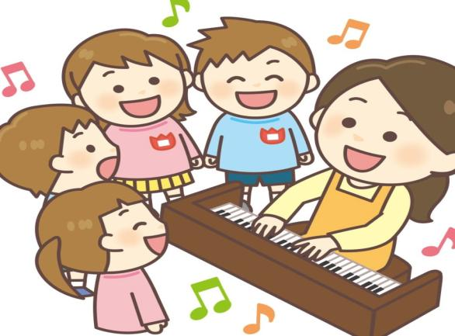
Применение игровой методики обучения пению О.В. Кацер на музыкальных занятиях в детском саду.

Slide 2
Особенность данной методики – ненавязчиво игровыми методами научить детей владеть своим голосом.
Игра делает незаметными целенаправленные процессы обучения и воспитания.
В процессе игровых занятий дети способны выполнить такой объем работы, который недоступен им в обычной учебной ситуации.
Непроизвольное обучение детей в ходе игры не нарушает их психофизического состояния.

Slide 3
Игровая методика обучения детей пению реализуется в два этапа:
Речевой этап
Цель речевого этапа -
легко и незаметно подготовить голос ребенка, разогреть мышцы речевого и дыхательного аппарата.
Певческий этап
Цель певческого этапа- формирование и развитие подвижности голосового аппарата, навыков певческого дыхания, певческой интонации.

Slide 4
Речевой этап
артикуляционная гимнастика
дыхательная гимнастика
самомассаж мышц лица
фонетические игры

Slide 5
Певческий этап
слушание песни
беседа о содержании песни
разучивание мелодии по фразам
работа над качеством исполнения

Slide 6
Игровой метод – главный двигатель в работе над первыми вокальными навыками.
Различные голосовые игры способствуют осознанию ребенком механизма звукообразования, выработке координации слуха и голоса.
Примеры голосовых игр:
"Колыбельная"
Колыбельную нужно пропеть тоненьким ласковым голосом, желательно переходить на гласную «А» из среднего в высокий регистр. Исполнять протяжно, убаюкивающее, заботливо и нежно.
Кукла Катя спать пошла, я спою ей: «А-а-ааааа».
Кукла Катя, засыпай: «баю-ба-ай, баю-бай».

Slide 7
Голосовая игра "Кто как поет"
Изобразить цыплёнка высоким тонким голосом, а тигренка и бычка - низким, грудным. Пусть дети попытаются показать, как рычит тигр и мычит бычок.
Я вам песенку пою или просто говорю.
У цыпленка голос тонок, послушай, как пищит цыпленок: «Пи-пи-пи».
И тигренок не молчит - низким голосом рычит: «Рррр!»
А бычок мычит упрямо, просит молока у мамы,
Терпеливо маму ждет, толстым голосом поет: «Муууу!»
Высоко щебечут птицы, светит солнце высоко.
Будем песню петь учиться быстро, весело, легко.

Slide 8
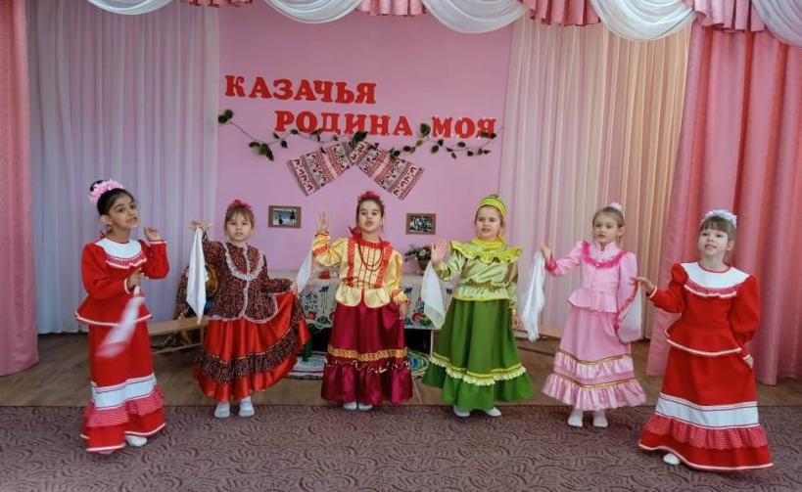
Заключительным этапом работы над песней является концертное выступление детей. Песня может быть исполнена на утреннике, мероприятии, а также для приглашенных педагогов или детей другой группы.

Slide 9
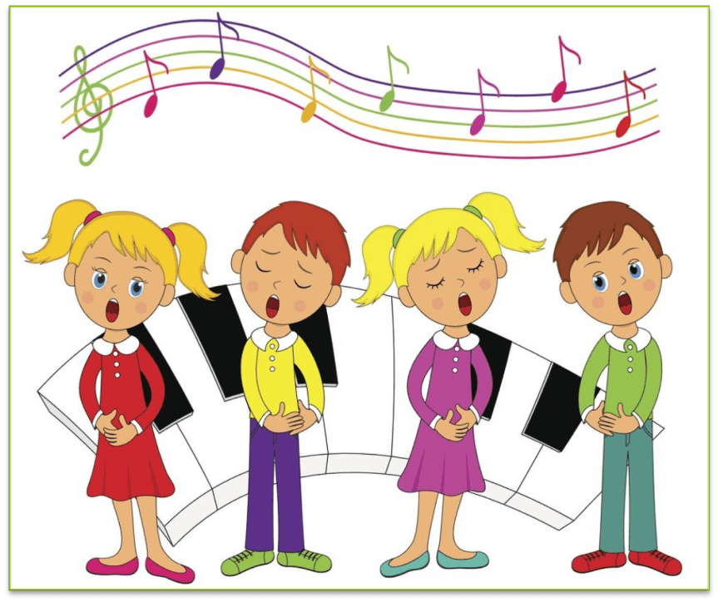
Презентацию подготовил: муз. руководитель Сохина Е.В. МДБОУ «Сказка» с. А-Мелентьево

